Slide 1



Laboratorio de computación II
Unidad 9 - Archivos de texto
Laboratorio de computación II 2024

Slide 2

¿Qué es un archivo?
Es una colección de datos que se guarda en un dispositivo de almacenamiento
Laboratorio de computación II 2024

Slide 3
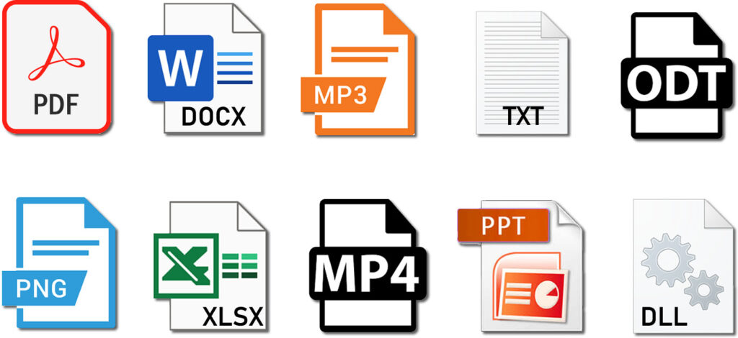
Extensiones de archivos
Existen varias extensiones…
Laboratorio de computación II 2024

Slide 4
Archivos
¿ Por qué utilizamos archivos ?
Laboratorio de computación II 2024

Slide 5
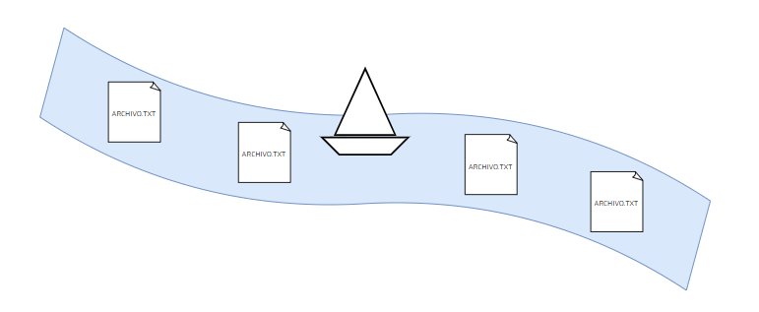
Streams
Stream permite desentendernos de cómo se gestionan los datos a bajo nivel y a concentrarnos en trabajar con dichos datos. El identificador de stream en C es una variable tipo FILE* o sea un puntero tipo FILE
Laboratorio de computación II 2024

Slide 6
Streams
stdio.h nos ofrecen funciones para la entrada y salida estándar:
Usando los dispositivos.
Usando archivos.
Para evitar la diferencia en las operaciones, stdio.h trata a ambos como archivos.
Existen 3 identificadores especiales de tipo FILE *:
- stdin (dispositivo de entrada, teclado)
- stdout (dispositivo de salida, monitor)
- stderr (dispositivo de salida de errores,monitor)
Laboratorio de computación II 2024

Slide 7
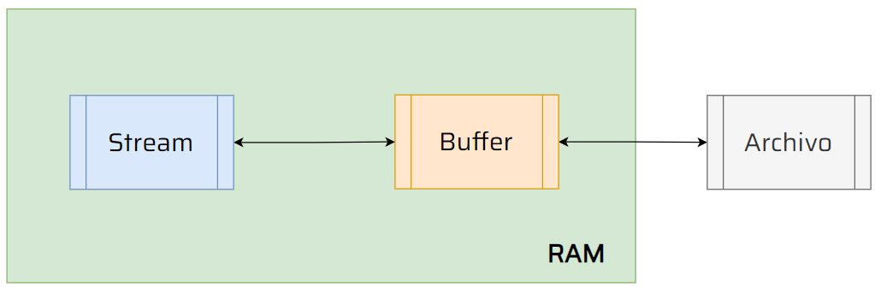
Streams
Consideraciones
El buffer es un espacio de almacenamiento temporal en la memoria RAM reservado para el programa que está interactuando con un archivo.
Cualquier intercambio de datos entre el programa y el archivo en el medio de almacenamiento se lleva a cabo a través de este buffer.
Acceder a la memoria RAM es más rápido que acceder directamente a un dispositivo físico.
El uso del buffer reduce la cantidad de accesos necesarios al archivo físico.
Utilizar un buffer facilita y agiliza las operaciones de entrada y salida.
Los archivos sirven principalmente como depósitos de datos y no realizan operaciones de procesamiento en sí mismos.
Laboratorio de computación II 2024

Slide 8

Clasificación de archivos
Archivos de texto
Archivos binarios
Registros de longitud variable. Pueden ser procesados por cualquier editor de texto . Contienen información en forma de caracteres.
Registros de longitud fija. Almacenan datos en forma binaria, es decir que no son interpretables como texto (números, imágenes, etc.).
Laboratorio de computación II 2024

Slide 9
Formas de acceso de archivos
Archivos de acceso secuencial
Archivos de acceso directo
Para leer cualquier información necesitamos leer todos los datos hasta llegar a dicha información
Se puede acceder a cualquier dato del archivo conociendo su posición en el mismo. Dicha posición se suele indicar en bytes.
Laboratorio de computación II 2024

Slide 10
Operaciones con archivos
Las entradas/salidas solo pueden transferir datos en una dirección, esto significa que se tienen que definir flujos diferentes para lectura y escritura de datos.
Abrir archivo
Escribir archivo
Leer archivo
Modificar archivo
Emitir o listar contenido de archivo
Cerrar archivo
Funciones de control y procesos
Laboratorio de computación II 2024

Slide 11
Archivos de texto
Es una secuencia de caracteres organizadas en líneas terminadas por un carácter de nueva línea. Son “entendibles”.
Todos sus datos se almacenan como cadenas de caracteres, es decir, los números se almacenan con su representación ASCII y NO su representación numérica
Los datos en un archivo de texto se almacenan usando el código ASCII, en el cual cada carácter es representado por un byte.
Laboratorio de computación II 2024

Slide 12
Codificaciones
Existen diversos sistemas de codificación de caracteres, teniendo en cuenta que la codificación puede variar y que algunos caracteres, como la 'ñ', pueden tener representaciones diferentes según el sistema utilizado. Algunas de las codificaciones son:
ASCII: Un sistema de codificación de 7 bits que permite representar 128 caracteres. Sin embargo, no incluye caracteres nacionales como la 'ñ'. Se utilizó un octavo bit para crear el ASCII extendido, que es de 8 bits, pero estos códigos varían entre países.
ISO 8859-1: Ampliamente utilizado en Occidente, incluye el código ASCII estándar más símbolos comunes en inglés, español, francés, italiano, alemán y otros idiomas de Europa Occidental.
Windows 1252: Utilizado por Windows y a menudo llamado ANSI, es un superconjunto de ISO 8859-1 y se utiliza para el almacenamiento de texto en Windows.
Unicode: Una norma diseñada para hacer que la lectura de caracteres sea compatible en todos los idiomas. Una de las formas más utilizadas de Unicode en la actualidad es UTF-8, que es totalmente compatible con ASCII.
Laboratorio de computación II 2024

Slide 13
Modos de apertura en archivos de texto
r ó rt : Apertura en modo sólo lectura, el archivo debe existir
w ó wt : Apertura en modo escritura, si el archivo existe se sobreescribe y pierde el contenido anterior. Si no existe lo crea.
a ó at : Apertura en modo agregar, si el archivo existe agrega los datos al final del archivo, si no existe lo crea.
r+ : Apertura en modo lectura / escritura, el archivo debe existir.
w+ : Apertura en modo lectura / escritura, el archivo debe existir, si el archivo existe se sobrescribe y pierde el contenido anterior. Si no existe lo crea.
a+ : Apertura en modo lectura / agregar, si el archivo existe agrega los datos al final del archivo, si no existe lo crea.
Laboratorio de computación II 2024

Slide 14
Funciones de manejo de archivos
fopen() Abre un archivo.
fclose() Cierra un archivo.
fseek() Busca un byte específico de un archivo.
feof() Devuelve cierto si se llega al final del archivo.
ferror() Devuelve cierto si se produce un error.
rewind() Coloca el localizador de posición del archivo al principio del mismo.
remove() Borra un archivo.
rename() renombra un archivo
fflush() Vacía un archivo.
Laboratorio de computación II 2024

Slide 15
Funciones Entrada/Salida de texto
Entrada/Salida de caracteres:
fgetc() Lee 1 carácter
fputc() Escribe 1 carácter
Entrada/Salida de cadenas:
fgets() Lee 1 línea
fputs() Escribe 1 línea
Entrada/Salida con formato:
fscanf()Lee con formato
fprintf() Escribe con formato
Laboratorio de computación II 2024

Slide 16
Archivos de texto
Ver ejemplos 1,2,3,4,5,6,7,8 y 9
Laboratorio de computación II 2024

Slide 17
Archivos de texto
Ejercicio integrador
El objetivo de este ejercicio es crear un programa en C que cuente la cantidad de palabras en un archivo de texto y escriba este conteo en otro archivo.
El programa debe seguir los siguientes pasos:
Pedir al usuario el nombre del archivo de entrada que desea analizar.
Abrir el archivo de entrada en modo lectura.
Contar la cantidad de palabras en el archivo de entrada.
Pedir al usuario el nombre del archivo de salida donde se guardará el conteo de palabras.
Abrir el archivo de salida en modo escritura.
Escribir en el archivo de salida la cantidad de palabras contadas en el archivo de entrada.
Cerrar ambos archivos.
El programa debe tener en cuenta lo siguiente:
Se considera una palabra cualquier secuencia de caracteres separados por espacios, tabulaciones o saltos de línea.
No se deben considerar los signos de puntuación como parte de las palabras.
Laboratorio de computación II 2024
Laboratorio de computación II 2024

